Slide 1
Các lỗ hổng bảo mật thường gặp ToanVV6 - RedTeam
IT-SC-Công khai

Slide 2
SQL injection
IT-SC-Công khai

Slide 3
Instructions
SQL injection là gì?
SQL Injection là một lỗ hổng bảo mật trong ứng dụng web, xảy ra khi kẻ tấn công có thể chèn các câu lệnh SQL độc hại vào các truy vấn SQL mà ứng dụng thực hiện tới cơ sở dữ liệu. Điều này có thể cho phép kẻ tấn công truy cập, sửa đổi, hoặc xóa dữ liệu trong cơ sở dữ liệu một cách trái phép.
IT-SC-Công khai

Slide 4
Các thức tấn công!
IT-SC-Công khai

Slide 5
Giả sử chúng ta có 1 trang đăng nhập như sau:
SELECT * FROM users WHERE username = 'user' AND password = 'pass';
Kẻ tấn công thực hiện khai thác:
Username: toanvv6' OR '1'=‘1
Password: anything
SELECT * FROM users WHERE username = ‘toanvv6' OR '1'='1' AND password = 'anything';
IT-SC-Công khai

Slide 6
Các thức Phòng chống!
IT-SC-Công khai

Slide 7
Cách 1
Sử dụng Prepared Statements (Parametrized Queries)
IT-SC-Công khai

Slide 8
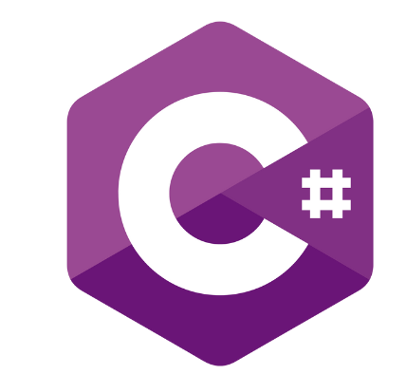

string query = "SELECT * FROM users WHERE username = @username AND password = @password";
SqlCommand cmd = new SqlCommand(query, connection);
cmd.Parameters.AddWithValue("@username", username);
cmd.Parameters.AddWithValue("@password", password);
String query = "SELECT * FROM users WHERE username = ? AND password = ?";
preparedStatement.setString(1, username);
preparedStatement.setString(2, password);
ResultSet resultSet = preparedStatement.executeQuery();
IT-SC-Công khai

Slide 9
Cách 2
Sử dụng hàm filter input
IT-SC-Công khai

Slide 10
public static string SanitizeInput(string input) {
return input.Replace("'", "''").Replace(";", "").Replace("--", "").Replace("/*", "").Replace("*/", "");
}
string username = "userInput"; // Đây là đầu vào từ người dùng
string password = "userInput"; // Đây là đầu vào từ người dùng
// Làm sạch đầu vào
username = SanitizeInput(username);
password = SanitizeInput(password);
string query = $"SELECT * FROM users WHERE username = '{username}' AND password = '{password}'";
IT-SC-Công khai

Slide 11
public static String sanitizeInput(String input) {
input = input.replaceAll("'", "‘’”);
input = input.replaceAll(";", "");
input = input.replaceAll("--", "");
input = input.replaceAll("/\\*", "");
input = input.replaceAll("\\*/", "");
return input;
}
string username = "userInput"; // Đây là đầu vào từ người dùng
string password = "userInput"; // Đây là đầu vào từ người dùng
// Làm sạch đầu vào
username = InputSanitizer.sanitizeInput(username);
password = InputSanitizer.sanitizeInput(password);
String query = "SELECT * FROM users WHERE username = '" + username + "' AND password = '" + password + "'";
IT-SC-Công khai

Slide 12
Cách 3
Sử dụng HQL
IT-SC-Công khai

Slide 13
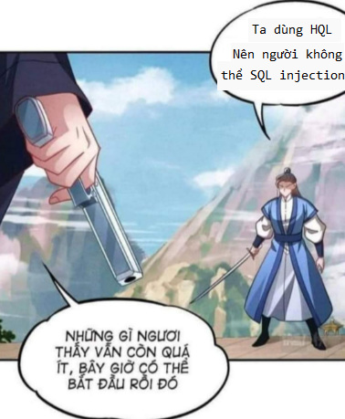
HQL injection
IT-SC-Công khai

Slide 14
public User authenticateUser(String username, String password) {
String hql = "FROM User WHERE username = '" + username + "' AND password = '" + password + "'";
Query query = session.createQuery(hql);
return (User) query.uniqueResult();
}
Nếu người dùng nhập vào username là admin và password là ' OR '1'='1, câu lệnh HQL sẽ trở thành:
FROM User WHERE username = 'admin' AND password = '' OR '1'='1'
Câu lệnh này luôn luôn đúng vì '1'='1' luôn trả về true
IT-SC-Công khai

Slide 15
Dùng HQL chặn injection
public User authenticateUser(String username, String password) {
String hql = "FROM User WHERE username = :username AND password = :password";
Query query = session.createQuery(hql);
query.setParameter("username", username);
query.setParameter("password", password);
return (User) query.uniqueResult();
}
public User authenticateUser(String username, String password) {
String hql = "FROM User WHERE username = ?1 AND password = ?2";
Query query = session.createQuery(hql);
query.setParameter(1, username);
query.setParameter(2, password);
return (User) query.uniqueResult();
}
IT-SC-Công khai

Slide 16
Cách 4
Sử dụng JPA
IT-SC-Công khai

Slide 17
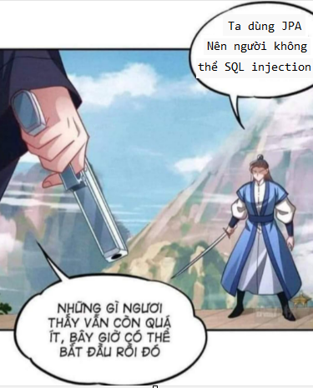
SQL injection
Trong JPA
IT-SC-Công khai

Slide 18
@Query("SELECT u FROM User u WHERE u.username = '" + username + "' AND u.password = '" + password + "'")
User findByUsernameAndPassword(String username, String password);
Nếu bạn không sử dụng các tham số trong truy vấn, mà thay vào đó xây dựng truy vấn từ các chuỗi đầu vào người dùng, nguy cơ SQL Injection sẽ tăng lên
IT-SC-Công khai

Slide 19
Dùng JPA chặn SQL injection
User findByUsernameAndPassword(String username, String password);
@Query("SELECT u FROM User u WHERE u.username = :username AND u.password = :password")
User findByUsernameAndPassword(@Param("username") String username, @Param("password") String password);
@Query("SELECT u FROM User u WHERE u.username = ?1 AND u.password = ?2")
User findByUsernameAndPassword(String username, String password);
IT-SC-Công khai

Slide 20
XSS
IT-SC-Công khai

Slide 21
Instructions
XSS là gì?
XSS, viết tắt của Cross-Site Scripting, là một loại lỗ hổng bảo mật phổ biến trên web. Nó cho phép kẻ tấn công chèn mã độc vào trang web mà người dùng khác sẽ truy cập. Thông qua đó, kẻ tấn công có thể lấy cắp thông tin nhạy cảm của người dùng, như cookie, hoặc thực hiện các hành động thay mặt người dùng đó.
IT-SC-Công khai

Slide 22
Cách thức tấn công!
IT-SC-Công khai

Slide 23
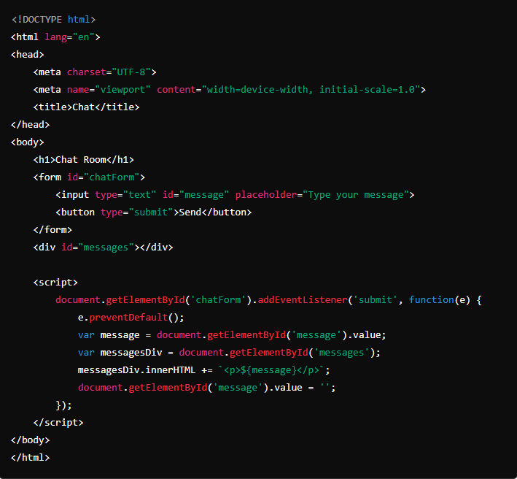
IT-SC-Công khai

Slide 24
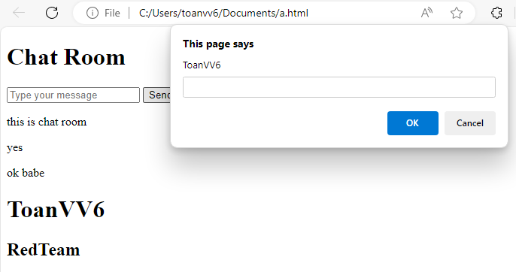
<image/src/onerror=prompt("ToanVV6")>
<h1>ToanVV6</h1><h2>RedTeam</h2>
<script>document.cookie();</script>
IT-SC-Công khai

Slide 25
Cách thức phòng thủ!
IT-SC-Công khai

Slide 26
Cách 1
Sử dụng escapeHTML để xử lý output trên FrontEnd
IT-SC-Công khai

Slide 27
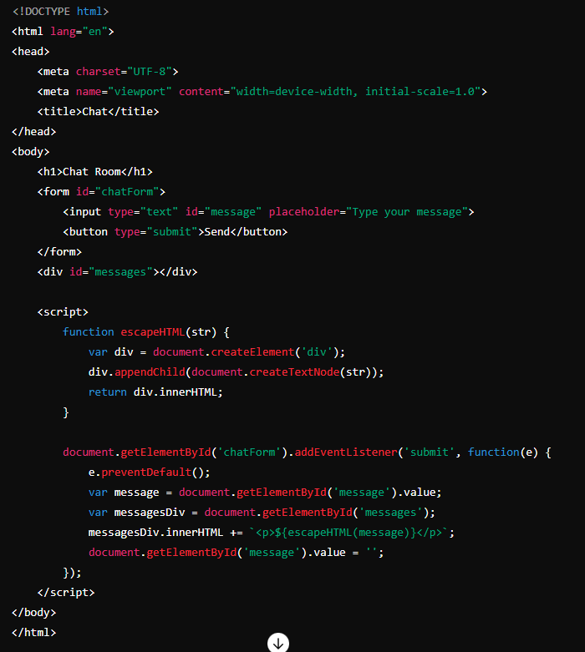
escapeHTML là một hàm dùng để mã hóa các ký tự đặc biệt trong một chuỗi HTML
IT-SC-Công khai

Slide 28
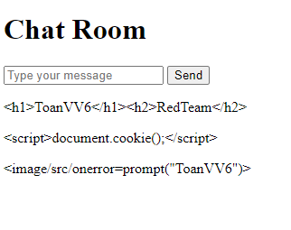
IT-SC-Công khai

Slide 29
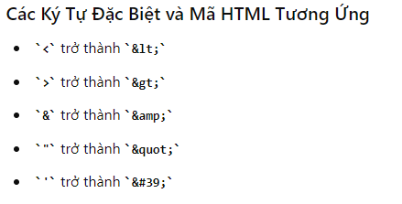
IT-SC-Công khai

Slide 30
Cách 2
Sử dụng thư viện Apache Commons Lang để xử lý input dưới BackEnd
IT-SC-Công khai

Slide 31

import org.apache.commons.lang3.StringEscapeUtils;
public class XSSSanitizer {
public static String sanitize(String input) {
return StringEscapeUtils.escapeHtml4(input); // Mã hóa HTML
}
}
IT-SC-Công khai

Slide 32
Cách 3
Sử dụng thư viện OWASP Java Encoder để xử lý input dưới BackEnd
IT-SC-Công khai

Slide 33

import org.owasp.encoder.Encode;
public class XSSSanitizer {
public static String sanitize(String input) {
return Encode.forHtml(input); // Mã hóa HTML
}
}
IT-SC-Công khai

Slide 34
Cách 4
Sử dụng thư viện OWASP Java Encoder để xử lý output dưới BackEnd
IT-SC-Công khai

Slide 35
import org.owasp.encoder.Encode;
public class ResponseHandler {
public void sendResponse(HttpServletResponse response, String data) throws IOException {
String sanitizedData = Encode.forHtml(data);
response.getWriter().write(sanitizedData);
}
}
IT-SC-Công khai

Slide 36
Cách 5
Sử dụng ASP.NET Core HTML Encoding để xử lý input dưới BackEnd
IT-SC-Công khai

Slide 37
using Microsoft.AspNetCore.Html;
using Microsoft.AspNetCore.Mvc;
public class XSSController : Controller
{
public IActionResult Display(string userInput)
{
string sanitizedInput = HtmlEncoder.Default.Encode(userInput);
return Content(sanitizedInput);
}
}
IT-SC-Công khai

Slide 38
Cách 6
Sử Dụng System.Web.HttpUtility trong ASP.NET Framework để xử lý input dưới BackEnd
IT-SC-Công khai

Slide 39
using System.Web;
public class XSSController : Controller
{
public ActionResult Display(string userInput)
{
string sanitizedInput = HttpUtility.HtmlEncode(userInput);
return Content(sanitizedInput);
}
}
IT-SC-Công khai

Slide 40
Cách 7
Sử Dụng IHtmlEncoder: Trong ASP.NET Core để xử lý output dưới BackEnd
IT-SC-Công khai

Slide 41
using Microsoft.AspNetCore.Html;
using Microsoft.AspNetCore.Mvc;
using Microsoft.Extensions.WebUtilities;
public class XSSController : Controller
{
private readonly HtmlEncoder _htmlEncoder;
public XSSController(HtmlEncoder htmlEncoder)
{
_htmlEncoder = htmlEncoder;
}
public IActionResult Display(string userInput)
{
string sanitizedInput = _htmlEncoder.Encode(userInput);
return Content(sanitizedInput);
}
}
IT-SC-Công khai

Slide 42
Cách 8
Filter các ký tự đặc biệt input, output dưới BackEnd
IT-SC-Công khai

Slide 43
Các ký tự đặc biệt cần kiểm tra:
<
>
</
/
Các ký tự đặc biệt khác
IT-SC-Công khai

Slide 44
Insecure Direct Object References Broken object level authorization
IT-SC-Công khai

Slide 45
Instructions
IDOR là gì?
Lỗ hổng IDOR (Insecure Direct Object References) là một loại lỗ hổng bảo mật trong ứng dụng web, xảy ra khi ứng dụng cho phép người dùng truy cập trực tiếp các đối tượng mà họ không có quyền truy cập. Điều này thường liên quan đến việc kiểm soát truy cập không đúng cách khi các tham số, chẳng hạn như ID của tài nguyên, được truyền từ client tới server mà không được xác thực đúng.
IT-SC-Công khai

Slide 46
Các thức tấn công!
IT-SC-Công khai

Slide 47
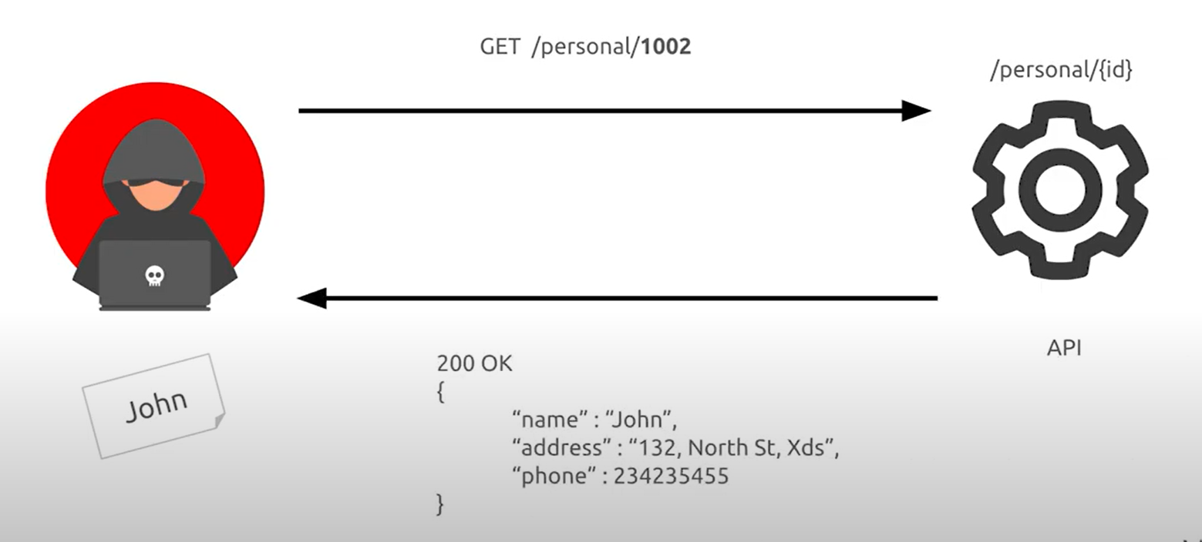
IT-SC-Công khai

Slide 48
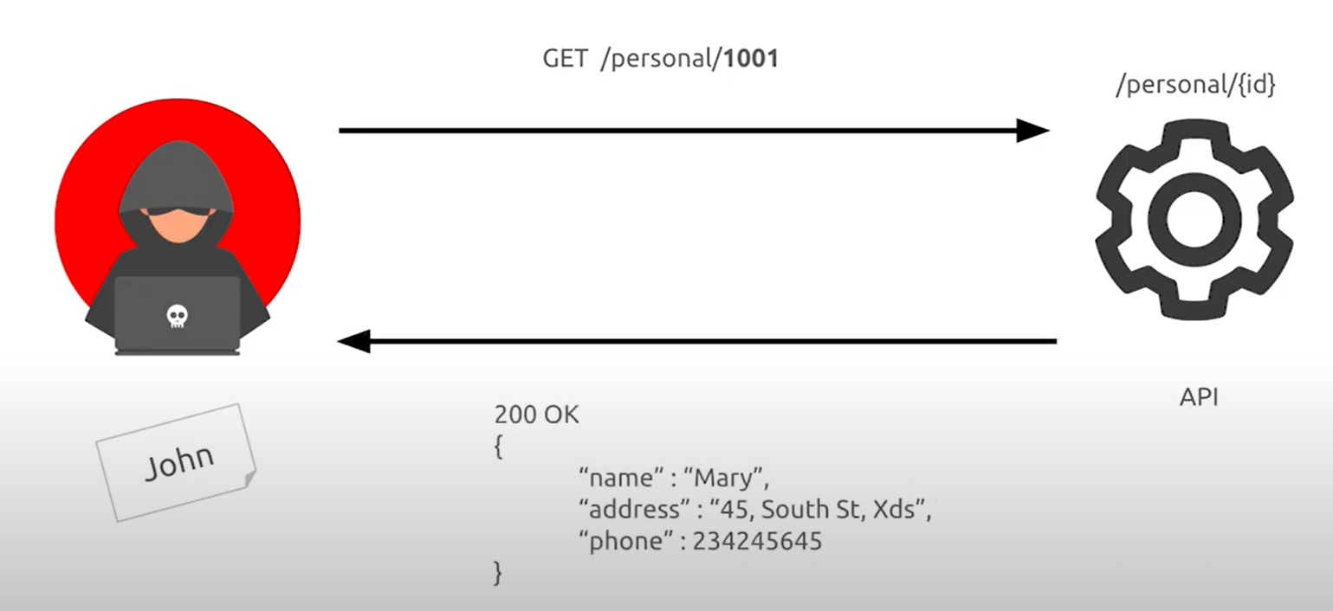
IT-SC-Công khai

Slide 49
Các thức phòng thủ!
IT-SC-Công khai

Slide 50
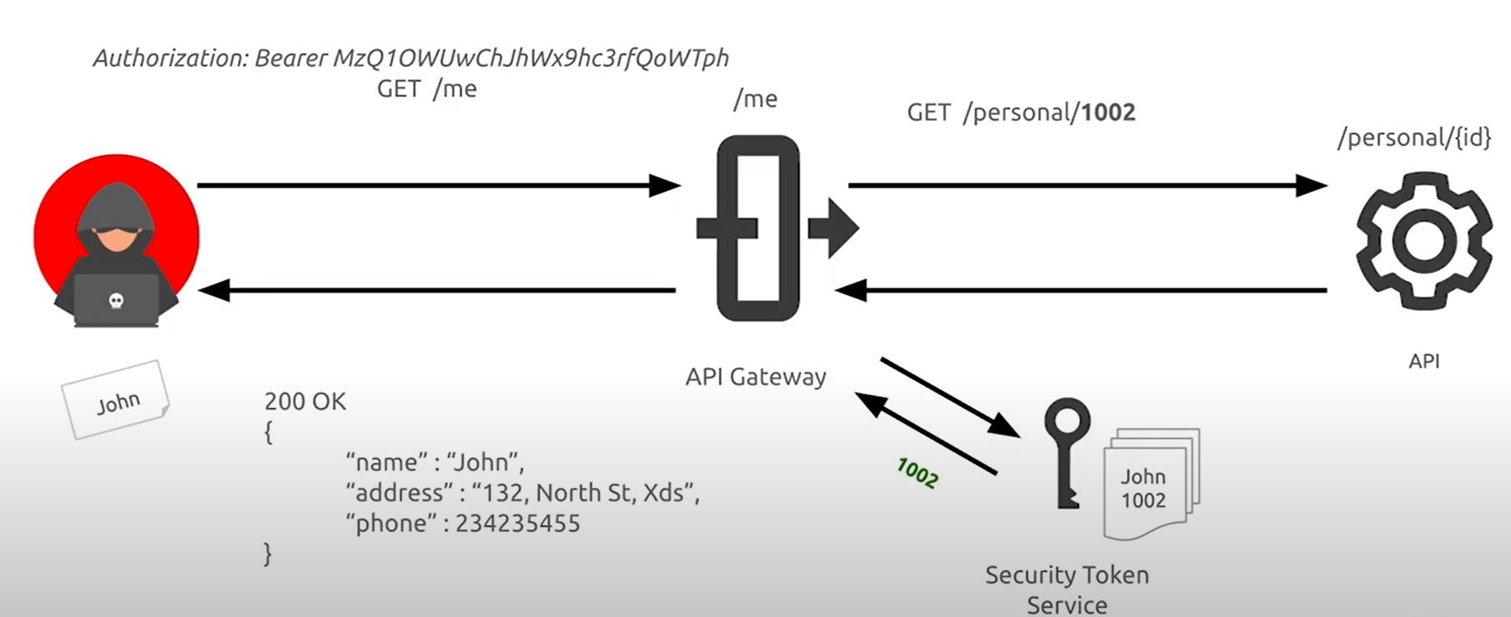
IT-SC-Công khai

Slide 51
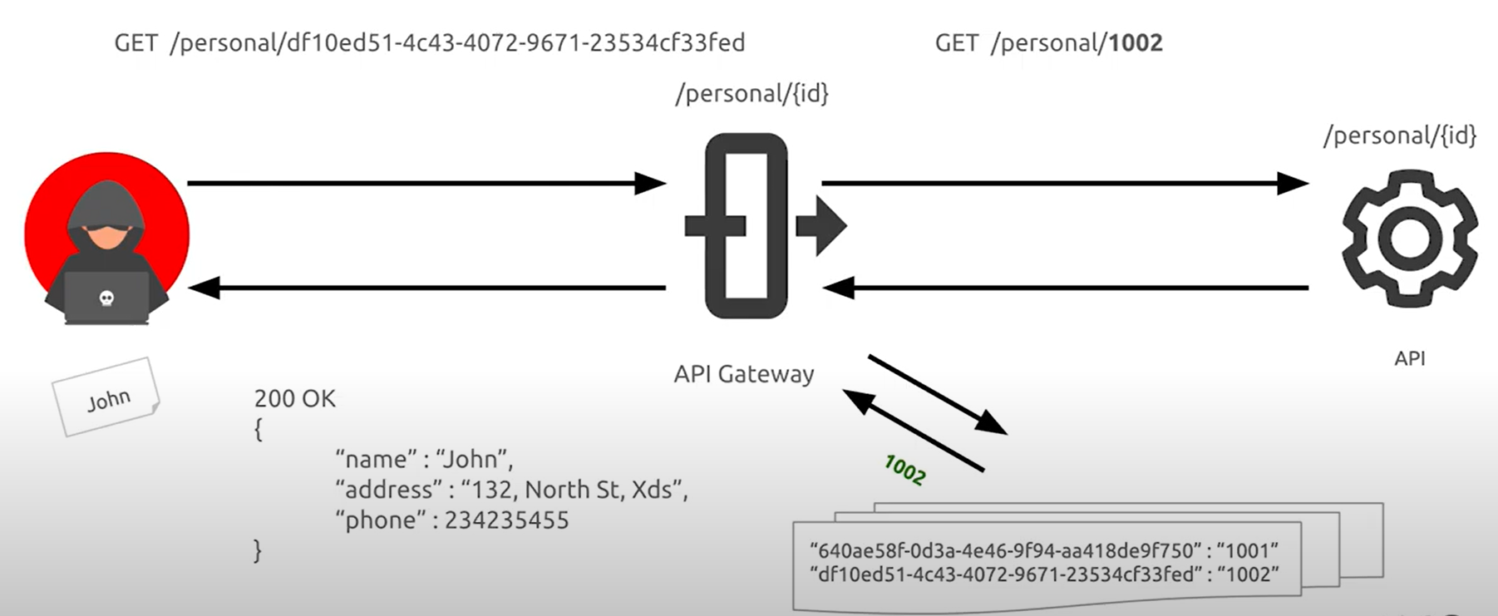
IT-SC-Công khai

Slide 52
Race Condition
IT-SC-Công khai

Slide 53
Instructions
Race Condition là gì?
là một loại lỗ hổng bảo mật xảy ra khi hệ thống hoặc ứng dụng không xử lý đúng cách các điều kiện đồng thời, dẫn đến các hành vi không mong muốn hoặc lỗi bảo mật. Lỗ hổng này thường xuất hiện khi hai hoặc nhiều luồng hoặc tiến trình cùng cố gắng truy cập và thay đổi tài nguyên chia sẻ mà không có cơ chế đồng bộ hóa đúng đắn.
IT-SC-Công khai

Slide 54
Các thức tấn công!
IT-SC-Công khai

Slide 55
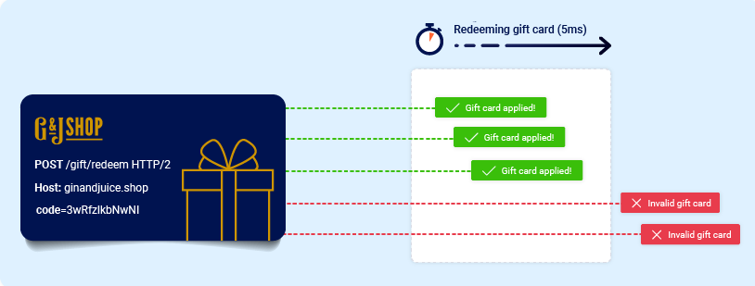
IT-SC-Công khai

Slide 56
Các thức phòng thủ!
IT-SC-Công khai

Slide 57
public class SharedResource {
private final Object lock = new Object();
private int balance;
public void updateBalance(int newBalance) {
synchronized (lock) {
// Đảm bảo rằng chỉ một luồng có thể truy cập đoạn mã này tại một thời điểm
balance = newBalance;
}
}
}
IT-SC-Công khai

Slide 58
using (var transaction = new TransactionScope())
{
// Thực hiện các thao tác cơ sở dữ liệu trong phạm vi giao dịch
// Đảm bảo các thao tác được thực hiện thành công hoặc không thực hiện nếu có lỗi
UpdateUserBalance(userId, newBalance);
transaction.Complete();
}
IT-SC-Công khai

Slide 59
// Sử dụng hàng đợi để xử lý các yêu cầu một cách tuần tự
Queue<Request> requestQueue = new LinkedList<>();
IT-SC-Công khai

Slide 60
File upload
IT-SC-Công khai

Slide 61
Instructions
FILE UPLOAD VULNERABILITIES là gì?
Giống với các chức năng khác, hành động upload file cũng ẩn chứa những mối nguy tới hệ thống. Dạng lỗ hổng này thường được gọi là File upload vulnerabilities.
IT-SC-Công khai

Slide 62
Các thức tấn công!
IT-SC-Công khai

Slide 63
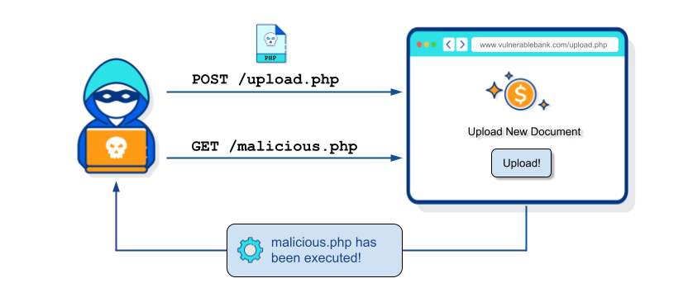
IT-SC-Công khai

Slide 64
1.
Webshell
Webshell là shell dưới dạng web thực hiện CLI.
IT-SC-Công khai

Slide 65
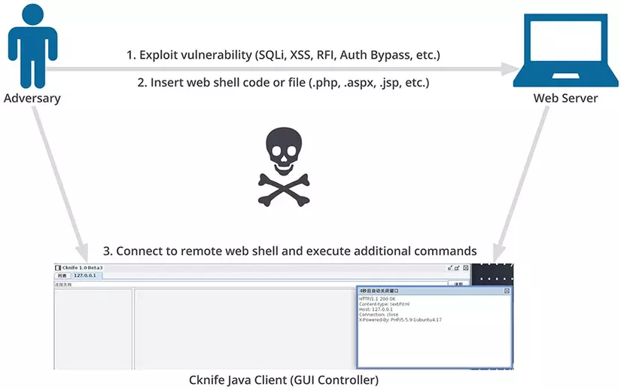
IT-SC-Công khai

Slide 66
Kẻ tấn công thường lợi dụng lỗ hổng File upload để xây dựng cho mình các Webshell, từ đó chiếm quyền hệ thống hoặc thu thập các thông tin, dữ liệu nhạy cảm.
IT-SC-Công khai

Slide 67
Các loại webshell
Shell php/php5/php7, jsp/jspx, asp/aspx
IT-SC-Công khai

Slide 68
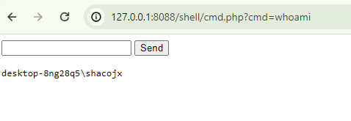
IT-SC-Công khai

Slide 69
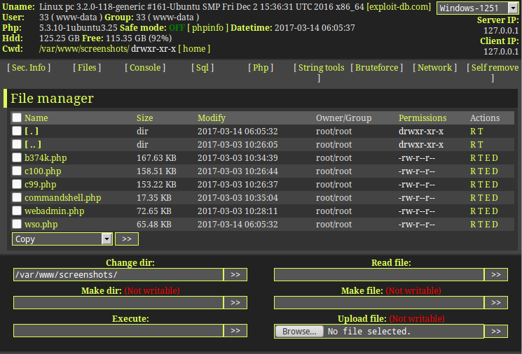
IT-SC-Công khai

Slide 70
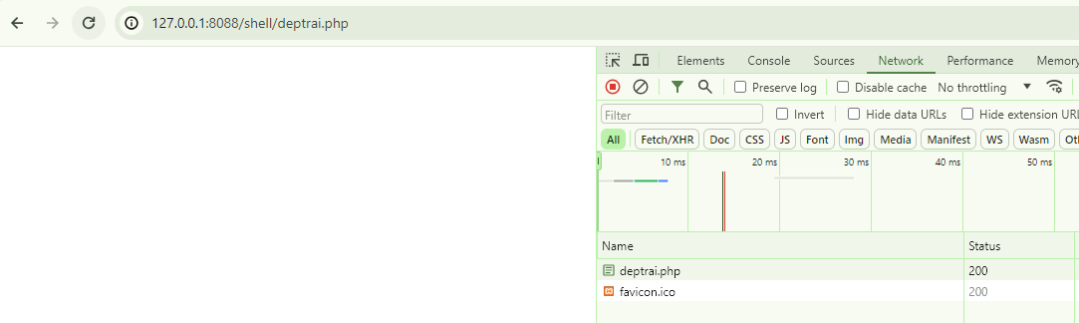
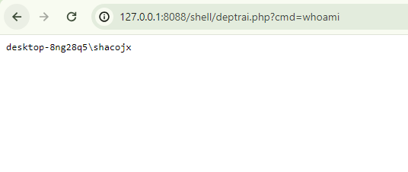
IT-SC-Công khai

Slide 71
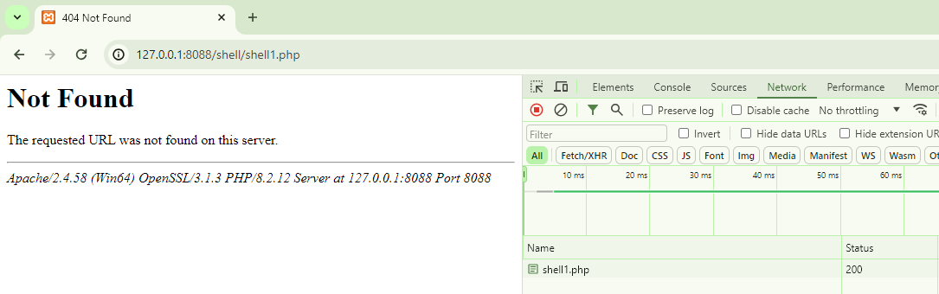
IT-SC-Công khai

Slide 72
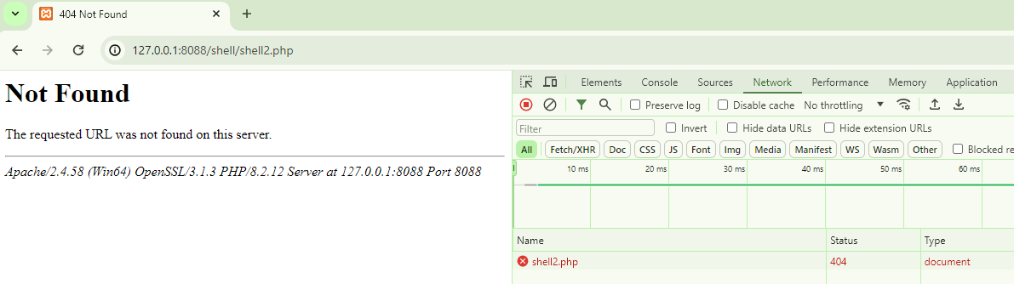
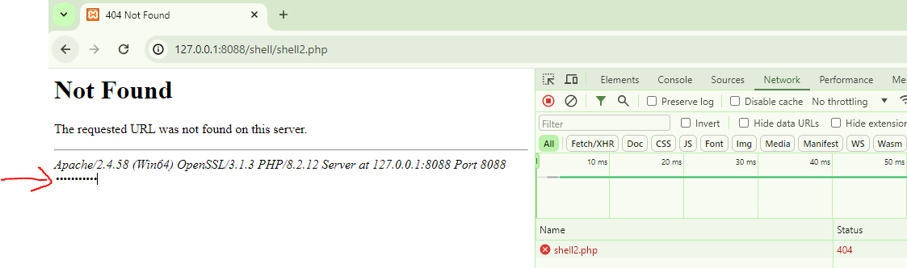
IT-SC-Công khai

Slide 73
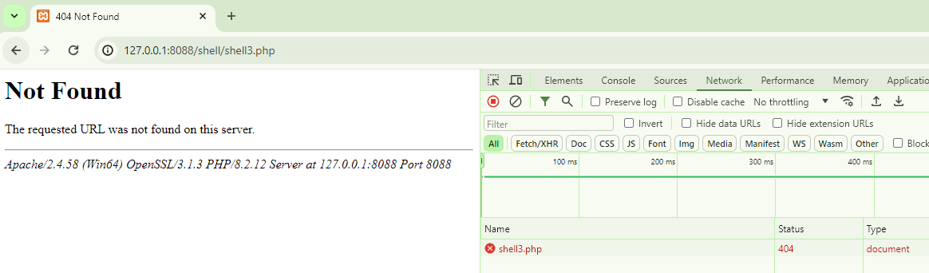
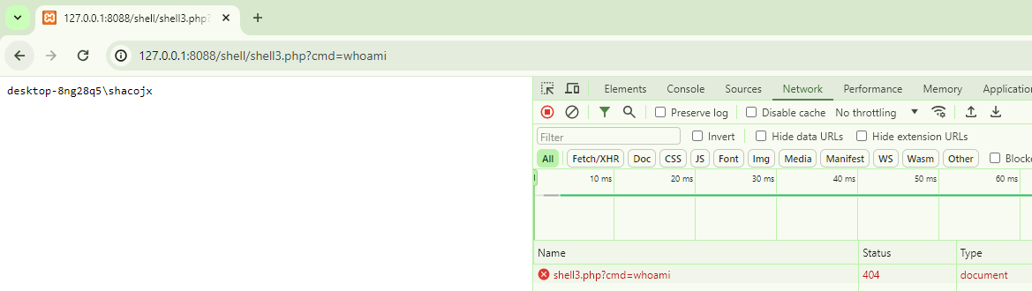
IT-SC-Công khai

Slide 74
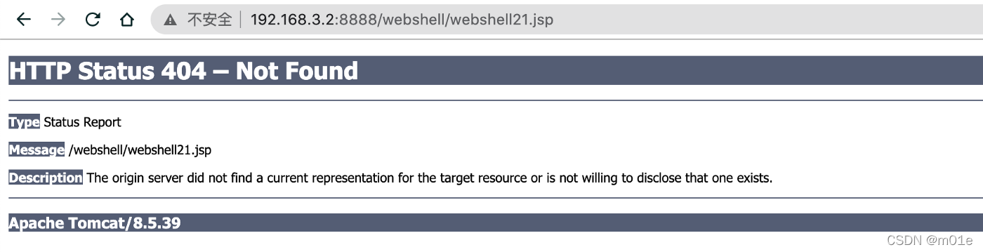
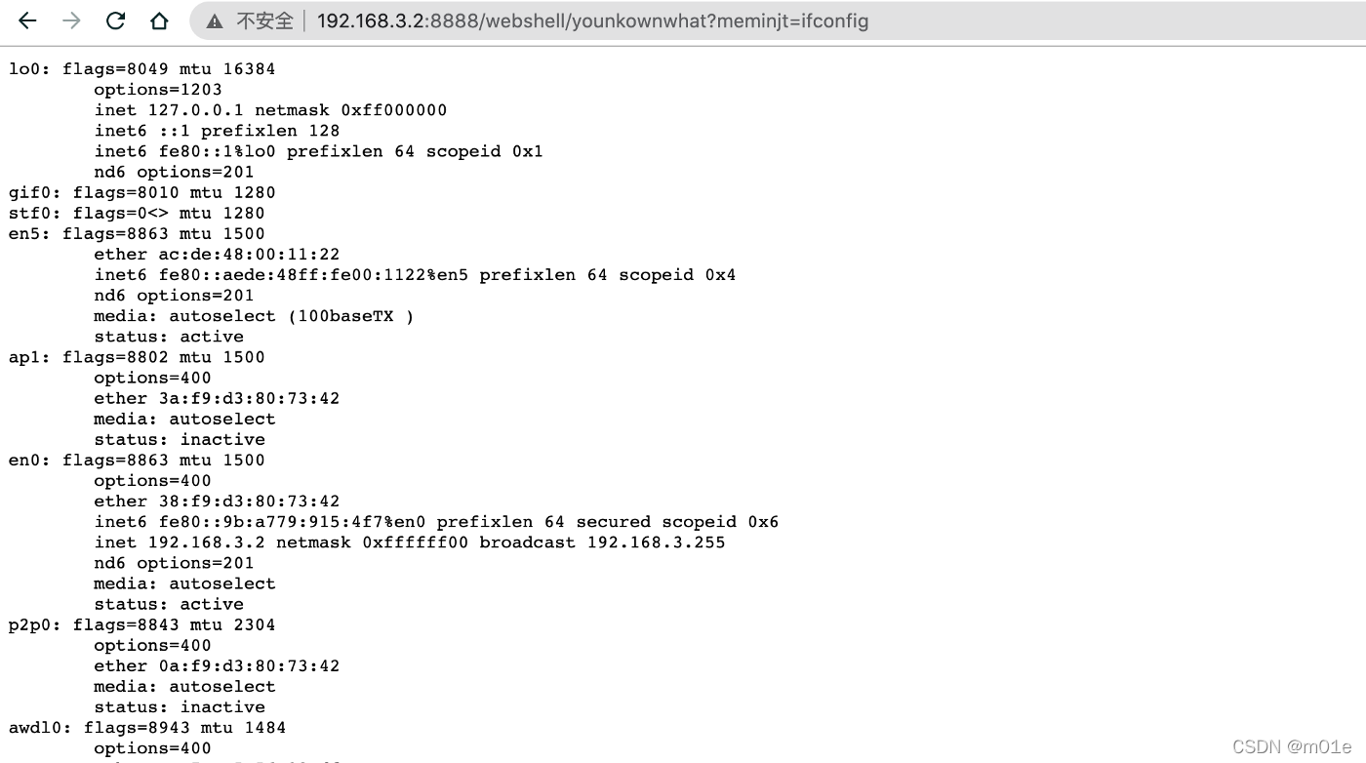
IT-SC-Công khai

Slide 75
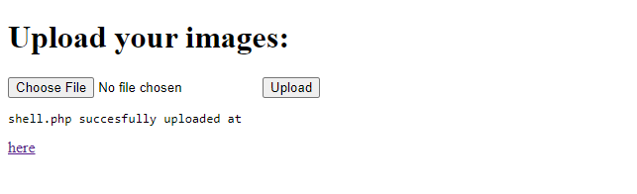
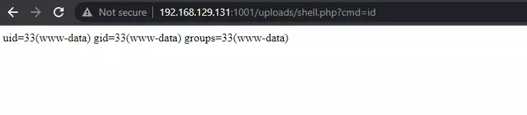
Upload file đơn thuần
Không check thông tin file upload
IT-SC-Công khai

Slide 76
Lab demo
https://portswigger.net/web-security/file-upload/lab-file-upload-remote-code-execution-via-web-shell-upload
user: wiener
pass: peter
IT-SC-Công khai

Slide 77
Bypass 1
Bypass lỗ hổng File upload bằng header Content-Type
IT-SC-Công khai

Slide 78
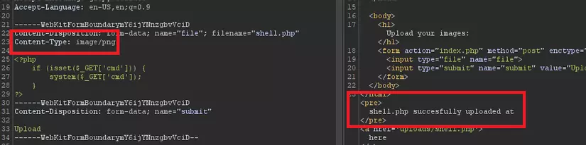
You can also split your content
Trang web chỉ kiểm tra phần Content-Type
IT-SC-Công khai

Slide 79
Bypass 2
Kết hợp kỹ thuật path traversal
IT-SC-Công khai

Slide 80
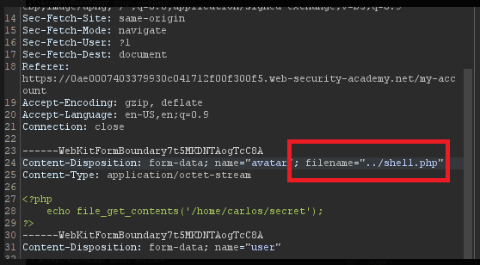
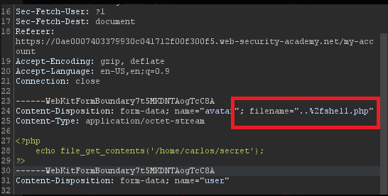
Thư mục lưu trữ các tệp do người dùng tải lên không có quyền thực thi
IT-SC-Công khai

Slide 81
Bypass 3
Bypass qua file signature
IT-SC-Công khai

Slide 82
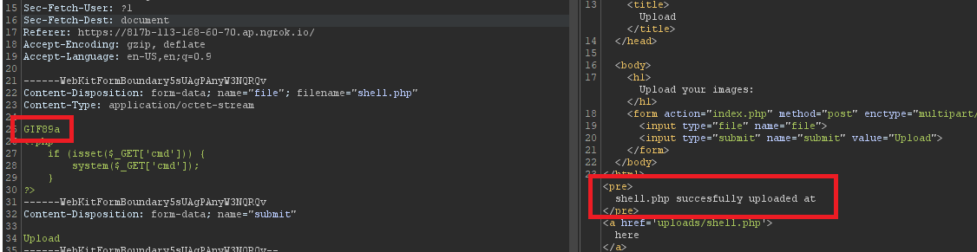
Các function đọc các bytes đầu tiên của file upload
IT-SC-Công khai

Slide 83
Hex signature | ISO 8859-1 | Extension
FF D8 FF DB | ÿØÿÛ | jpg jpeg
FF D8 FF E0 00 10 4A 46 49 46 00 01 | ÿØÿà␀␐JFIF␀␁ | jpg jpeg
FF D8 FF EE | ÿØÿî | jpg jpeg
FF D8 FF E1 ?? ?? 45 78 69 66 00 00 | ÿØÿá??Exif␀␀ | jpg jpeg
FF D8 FF E0 | ÿØÿà | jpg
89 50 4E 47 0D 0A 1A 0A | ‰PNG␍␊␚␊ | png
49 44 33 | ID3 | mp3
IT-SC-Công khai

Slide 84
Hex signature | ISO 8859-1 | Extension
47 49 46 38 37 61 47 49 46 38 39 61 | GIF87a GIF89a | gif
25 50 44 46 2D | %PDF- | pdf
0D 44 4F 43 | ␍DOC | doc
66 74 79 70 69 73 6F 6D | ftypisom | mp4
66 74 79 70 4D 53 4E 56 | ftypMSNV | mp4
D0 CF 11 E0 A1 B1 1A E1 | ÐÏ␑à¡±␚á | doc xls ppt msi msg
EF BB BF | ï»¿ | txt
IT-SC-Công khai

Slide 85
Bypass 4
Bypass thông qua phần mở rộng file
IT-SC-Công khai

Slide 86
Kiểm tra đuôi file
Một cơ chế ngăn chặn tấn công file upload tốt hơn là dựa vào phần mở rộng của tệp để kiểm tra đó có phải một hình ảnh hợp lệ hay không, ví dụ .png, .jpg, .jpeg, ...
IT-SC-Công khai

Slide 87
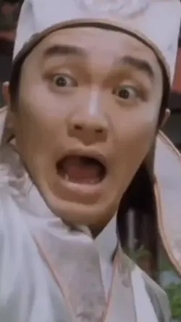
Check đuôi file tại Client
- Nhiều dev chỉ kiểm tra đuôi file trên client
- Bypass đổi đuôi file trên request
IT-SC-Công khai

Slide 88
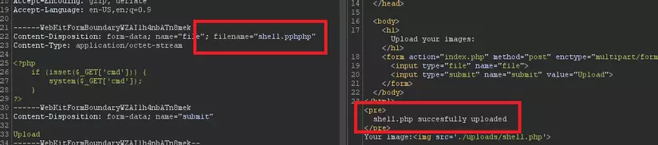
Remove đuôi file
IT-SC-Công khai

Slide 89
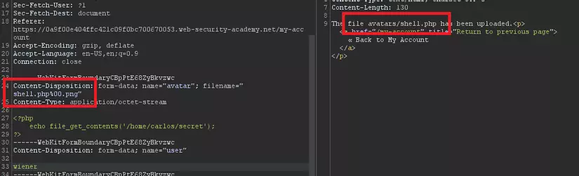
Bypass white list/black list của hệ thống
IT-SC-Công khai

Slide 90

Bypass thông qua .htaccess
IT-SC-Công khai

Slide 91
Bypass 5
Bypass bằng cách chèn metadata trong file ảnh
IT-SC-Công khai

Slide 92
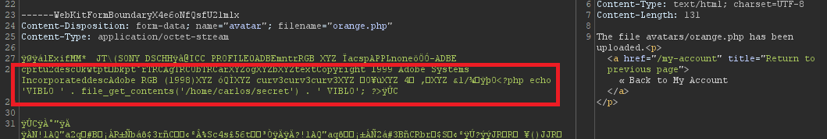
Chèn metadata vào nội dung file ảnh
IT-SC-Công khai

Slide 93
Bypass 6
Bypass qua lỗ hổng race conditions
IT-SC-Công khai

Slide 94

Khai thác với tốc độ thật nhanh
IT-SC-Công khai

Slide 95
Bypass 7
Lỗ hổng file upload trong config nginx
IT-SC-Công khai

Slide 96
Lỗ hổng do quá trình config nginx tạo thành
- Trong file php.in : giá trị mặc định cgi.fix_pathinfo=1 nghĩa là bật.
- Khi php xử lý đường dẫn file /a.png/b.php phát hiện file b.php không tồn tại sẽ xử lý file a.png và tương tự "lùi" cho tới khi file tồn tại sẽ thực thi như một file php.
IT-SC-Công khai

Slide 97
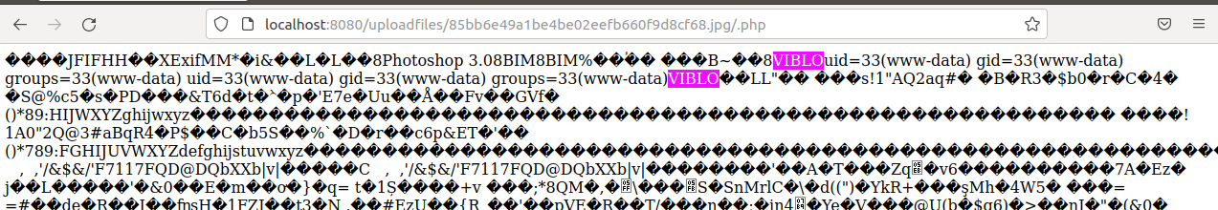
IT-SC-Công khai

Slide 98
Other
Upload các file khác
IT-SC-Công khai

Slide 99
Các dạng upload shell khác
- Upload file war để thực thi shell jsp bên trong
- Upload file jar, exe, dll để thực thi các file gọi reverse shell
- Các tính năng upload framework, plugin chứa shell bên trong
IT-SC-Công khai

Slide 100
Thanks!
Any questions?
IT-SC-Công khai

